Slide 1
電子實驗
四位元加法器(RCA)電路
(Data Flow Modeling-I)

Slide 2
Data Flow Modeling (布林運算)
(宣告) wire a, b, c, out;
assign out=a&b;
assign out=a|b;
assign out=a^b;
assign out=~a;
assign out=~(a&b);
assign out=a&b&c;

Slide 3
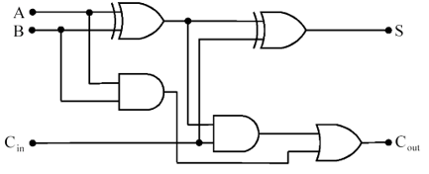
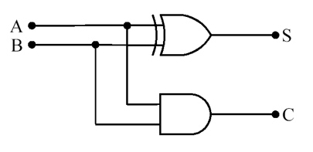
Lab3-(part 1)
4-bit Adder (I)
將Lab02(RCA4)中的FA與HA以第2頁的dataflow語法做描述，重新改寫後以Lab02的同樣的TM做模擬。
RCA4引進FA與HA的方式仍用Lab02的structural語法來描述(不用更動)。

Slide 4
Lab3-(part 2) (基本)
4-bit Adder (II)
(RCA4 module I/O宣告)
input [3:0] a, b;
output [3:0] s;
assign s=a+b;
將RCA4以此頁的dataflow語法(數學運算子)做描述，重新改寫後以同樣的TM做模擬。 (此時已經不需要FA與HA了，重要!!)

Slide 5
Lab3-(part 3) (進階)
4-bit Adder (III)
assign at={1’b0, a}; (擴充)
(RCA4 module內部新增宣告)
wire [4:0] at, bt;
wire [4:0] st;
assign st=at+bt;
assign s=st[3:0]; (擷取)

Slide 6
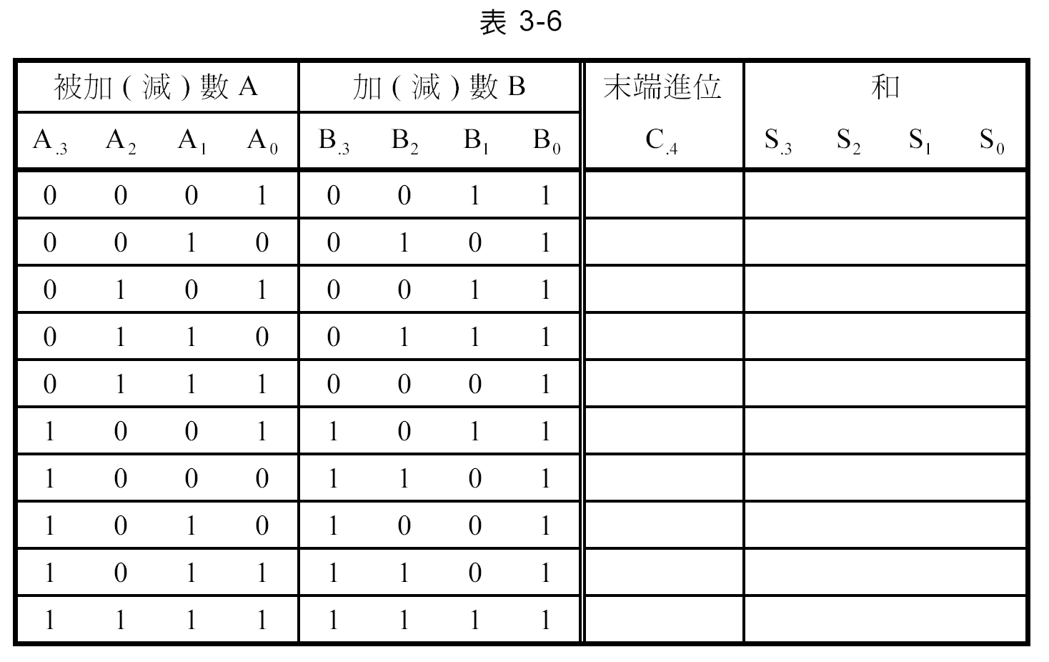
Lab3-實驗結果

Slide 7
報告內容
於一周內上傳至i-learning (Lab03目錄)。
逾期者繳交至”補交”目錄。(一律打八折)
報告內容如下:
1. Part 1的Verilog Code (新更改的FA.v與HA.v) (20%)
>> 請直接把程式碼貼在報告文字檔上(兩個檔案或一個檔案)
2. Part 1的模擬waveform(含a[3:0], b[3:0], s[3:0], cout訊號) (20%)
3. Part 2的Verilog Code (只有一個RCA4.v): (20%)
>> 請直接把程式碼貼在報告文字檔上(一個檔案)
4. Part 2的模擬waveform(含a[3:0], b[3:0], s[3:0]訊號) (20%)
5. Part 3的Verilog Code (只有一個RCA4.v): (30%)
6. Part 3的模擬waveform(含a[3:0], b[3:0], s[3:0] ], cout訊號) (30%)
→以上1/2為基本，各組可依狀況自行決定完成3/4或5/6(二選一)。

